Slide 1

Портфолио
учителя физики
МБОУ «Верх-Катунская СОШ»
Мазаевой Людмилы Николаевны

Slide 2
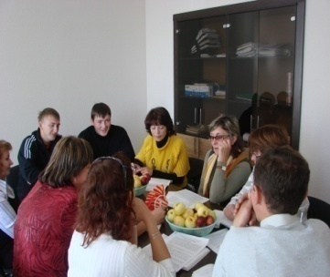
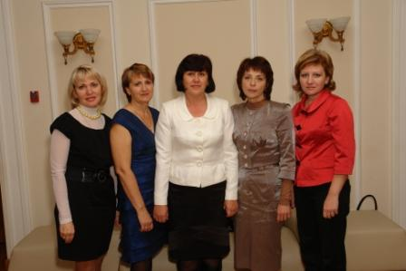
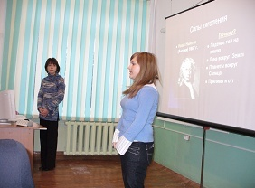
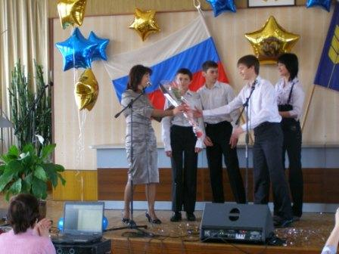
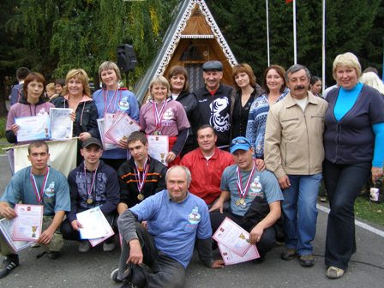
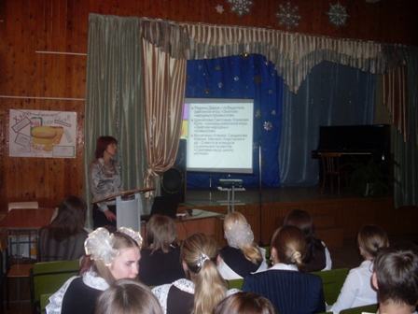
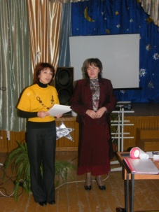
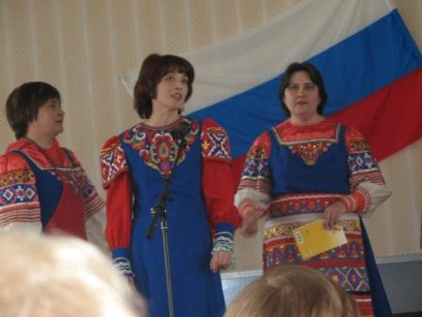
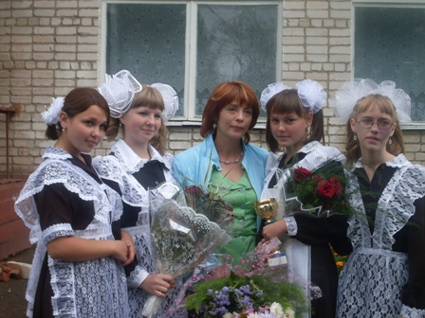
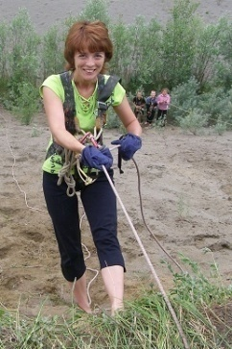

Slide 3

содержание
1. Карточка профессионального роста педагога
2. Эссе педагога
3. Технология работы
Отчет по теме самообразования
Пример разработки уроков по деятельностному подходу
Презентация опыта (результативность)
4. Классное руководство
5.Грамоты детей и педагога
6. Мои увлечения

Slide 4
Этапы формирования «информационной компетентности»
Этапы формирования "информационной компетентности"
формирование умения пользоваться информацией и добывать информацию
рефлексивный
этап
формирование навыка переработки информации
работа с учебной, научной, справочной литературой, работа с раздаточным материалом, выполнение лабораторных работ, работа с Интернет,
Анализ информации, сравнение, обобщение, подготовка сообщений и рефератов; проведение опытов и построение выводов; решение задач и выполнение упражнений
комуникативный
этап
рецензирование рефератов и выступлений товарищей, создание творческих электронных презентаций, защита проектов, участие в различных конкурсах и тд.
осознание собственного уровня саморегуляции личности, расширение самосознания, самореализации.

Slide 5
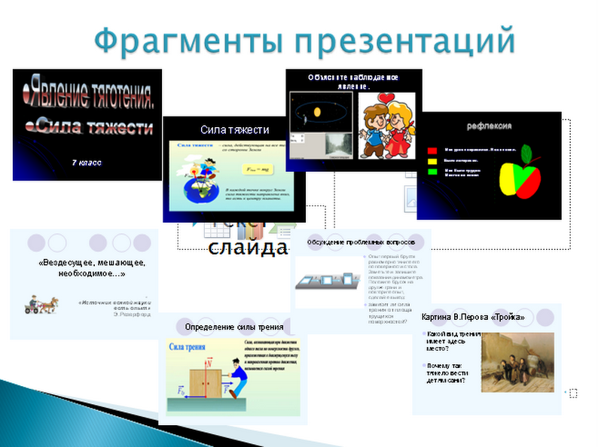
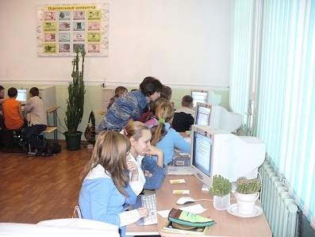
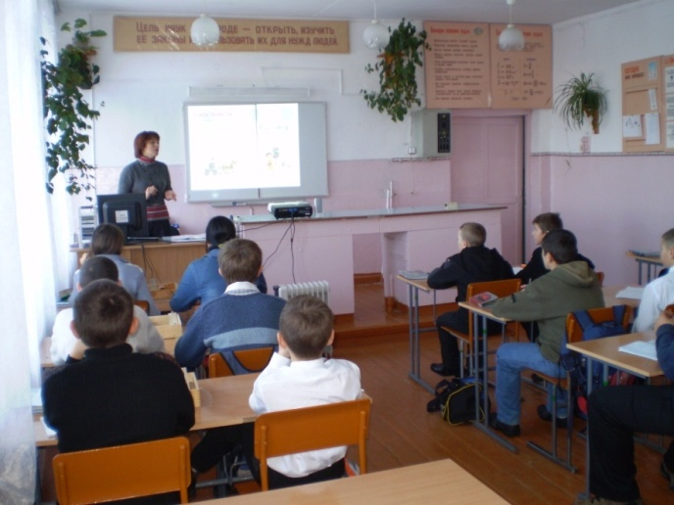
применение компьютера
на уроках
физический эксперимент,
лабораторные работы, моделирование
мультимедийные презентации уроков
мультимедийные уроки физики "Кирилл и Мефодий"
тестирование и решение задач

Slide 6
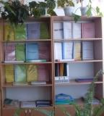
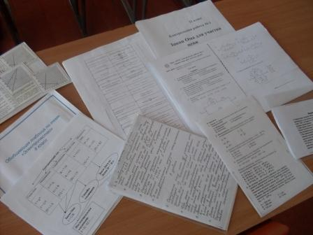
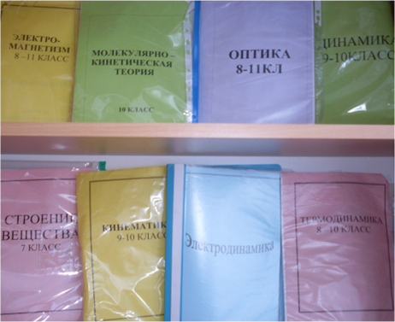
Этап формирования умения пользоваться информацией и добывать информацию
работа с
учебником
составление вопросов к тексту ДЭЗ
составление структурных схем и таблиц
составление рассказов по рисунку или чертежу
составление задач с использованием табличных данных
1.Работа с учебником
2.Работа с дидактическим материалом

Slide 7
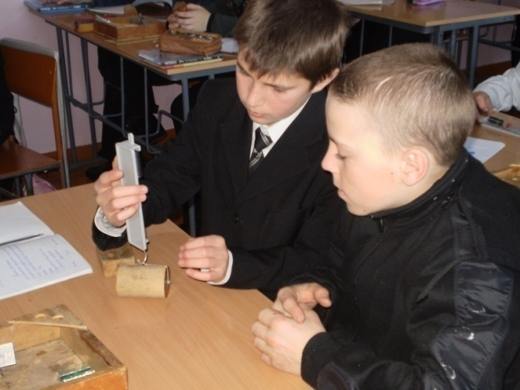

3.Организация самостоятельной деятельности при выполнении лабораторных работ и физического практикума.
4. Работа с различными информационными источниками
№ п/п | Вид и характер умений и навыков | Классы, в которых отрабатываются данные умения и навыки
 |  | 7-9 | 10-11
1. | Нахождение в учебниках указанных пунктов (параграфов) или задач (упражнений) | +
2. | Нахождение в учебниках ответов к задачам | +
3. | Умение пользоваться оглавлением книги | +
4. | Умение пользоваться предметным и именным указателем книги; сводными алфавитными указателями и справочными материалами | + | +
5. | Нахождение нужных данных, формул, правил по справочникам | +
6. | Умение пользоваться терминологическим словарем | + | +
7. | Нахождение нужного материала в энциклопедиях и специальной литературе (в том числе в периодических изданиях) | + | +
8 | Нахождение нужного материала в различных электронных изданиях и сети Интернет. | + | +

Slide 9
Динамика успеваемости обучающихся
в 2008- 2011 годах

Slide 10
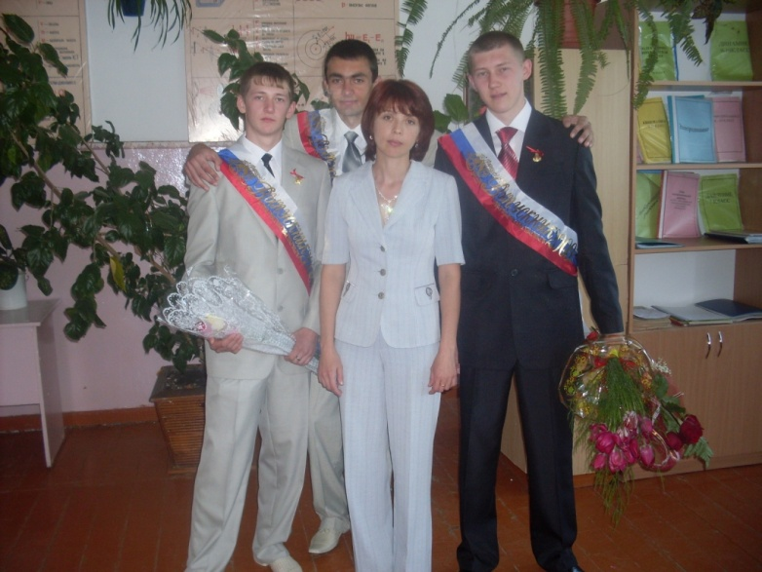
Результаты ЕГЭ

Slide 11



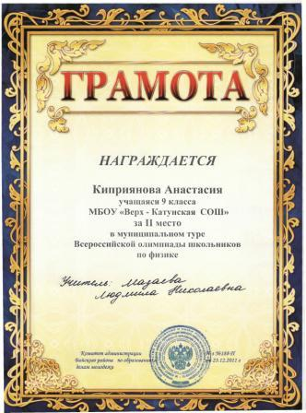



Участие и победы в олимпиадах
Учебный год | Призовые места на муниципальном уровне | Краевой уровень
2009-2010 | 7 кл-3; 8 кл-1, 9 кл -1
2010-2011 | 7кл -1, 8 кл-2, 9 кл -1, 10 кл-2 | Участие в краевой олимпиаде
2011-2012 | 7 кл-2; 8 кл-1, 9 кл-2,3; 10 кл-1 | Участие в краевой олимпиаде

Slide 12




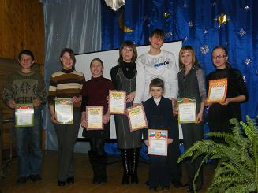
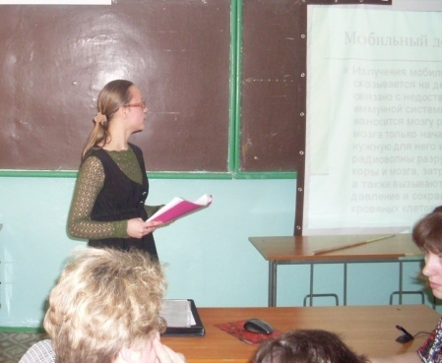
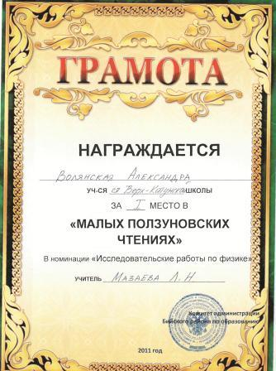
Использование метода проектов

Slide 13
Обобщение и распространение опыта работы
муниципальный | краевой | федеральный
Ноябрь 2007 г. Выступление на РМО по теме: «Нестандартные формы организации познавательной деятельности уч-ся». Январь 2008 г. Выступление на РМО физиков по теме: «Использование ИКТ на уроках» Август 2008 г. Выступление на РМО по теме: «Компетентностный подход в преподавании физики» Ноябрь 2008г. Семинар учителей физики на базе МОУ «Верх-Катунская СОШ» открытый урок для учителей района Январь 2009 г. Обобщение опыта по теме: «Развитие информационной компетенции учащихся на уроках физики через организацию самостоятельной работы». Сентябрь 2009г. Окружная конференция. Выступление по теме: «Организация здоровьесберегающего пространства на уроке» Ноябрь 2009г. Выступление на РМО по теме: «Образовательная программа учителя физики» Февраль 2010г. Отчет на РМО о результатах профессиональной деятельности в 2006-2009 г. Апрель 2010 г. Выступление на научно-практической конференции по теме : «Компетентностный подход как педагогическая инновация» | 2009 г. Обобщение опыта по теме: «Развитие информационной компетенции учащихся на уроках физики через организацию самостоятельной работы». Октябрь 2009 участие в работе семинара по теме «Актуальные проблемы современной науки и технике. Организация работы с одаренными учащимися» | 2009 г.Участие в Фестивале и публикация в материалах Фестиваля педагогических идей «Открытый урок» 2008,2009 учебного года (на сайте фестиваля, на компакт диске и в сборнике тезисов)

Slide 14

Награды и поощрения за педагогическую деятельность
Муниципальный уровень | Краевой уровень | федеральный
2006 г. Диплом победителя конкурса Учитель – мастерство и вдохновение» в номинации «Урок – вершина мастерства 2007 г. Диплом победителя конкурса Учитель – мастерство и вдохновение» в номинации «Урок – вершина мастерства 2007 г. Грамота комитета администрации Бийского района по образованию за добросовестный труд и высокий профессионализм 2008 г. Диплом победителя конкурса Учитель – мастерство и вдохновение» в номинации «Урок – вершина мастерства» 2008 г. Почетная грамота за развитие творческих способностей детей и успешную подготовку Открытых городских Королеских чтений 2008 г. Диплом победителя конкурса лучших учителей общеобразовательных учреждений Бийского района 2009 г. Призер районного конкурса «Портфолио педагога» 2009 г. Диплом победителя районной образовательной выставки «Инновационная деятельность как условие реализации РКПМО» в номинации «Инновации в преподавании предметов» 2009 Благодарность за подготовку команды к районной игре «Лидер» 2010г Благодарность за разработку внеклассного мероприятия на «Малых Ползуновских чтениях» 2010 г. Призер Районной образовательной выставки 2010 г. Грамота конференции «Инновационные технологии в сельской школе» за лучший доклад 2011 призер конкурса «Самый классный классный» | 2007 г. Диплом победителя Региональной образовательной выставки за Программу гражданско- патриотического клуба «Родина» 2008 г. Почетная грамота Управления Алтайского края по образованию и делам молодежи за добросовестный труд, заслуги в работе по воспитанию и обучению подрастающего поколения 2008 г. Почетная грамота за развитие творческих способностей детей и успешную подготовку участников Открытых городских Королевских чтений. г. Бийск 2008 г. Победитель конкурса экскурсоводов на краевом слете учителей посвященному 70-летию КГОУДОД «АКЦДЮТиК» 2009 г. Диплом 1 степени победителя Региональная обазовательной выставки за успехи в формировании информационной компетенции учащихся 2009 г. Грамота за 2 место в виде спортивное ориентирование на Краевом слете учителей и студенческой молодежи посвященному Году молодежи в России. 2009 г. Лауреат конкурса выставок и экскурсоводов Краевого слета учителей и студенческой молодежи посвященному Году молодежи в России. 2011 г победитель конкурса ИКТО-2011 | 2009 г Диплом за представление своего педагогического опыта на Всероссийском фестивале «Открытый уро к» 2010 г победитель конкурса Лучших учителей РФ

Slide 15

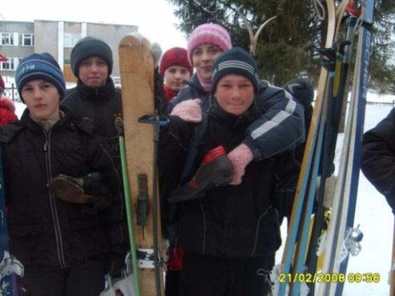
Цель программы «Формирование компетенции личного самосовершенствования» – содействовать развитию нравственной, интеллектуальной, активной личности, способной к самопознанию и саморазвитию
Классное руководство
направления деятельности классного руководителя
привлечение учащихся к различным видам деятельности
индивидуальная работа с учащимися включая детей группы "риска"
сотрудничество с психологом
сотрудничество с родителями

Slide 16
Привлечение детей к различным видам деятельности
познавательная,
ценностно-ориентированная
творческая
трудовая
физкультурно-оздоровительная

Slide 17

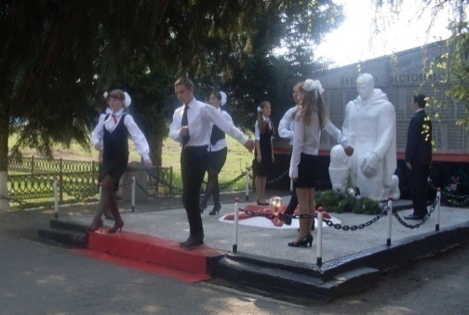
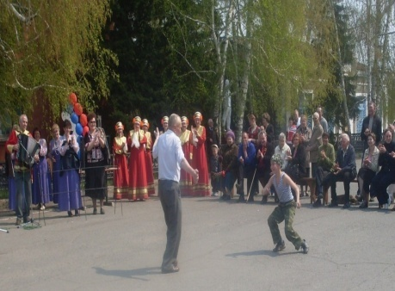

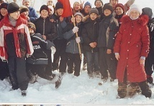


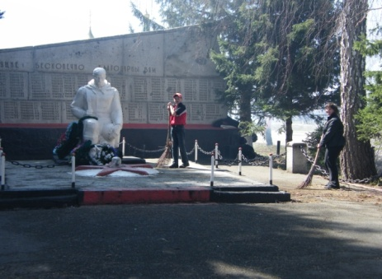
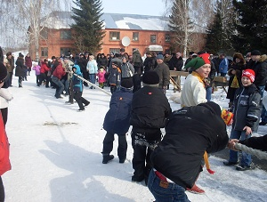
Познавательная, ценностно – ориентированная деятельность

Slide 18



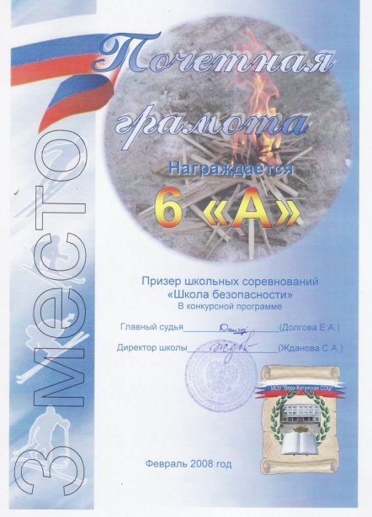
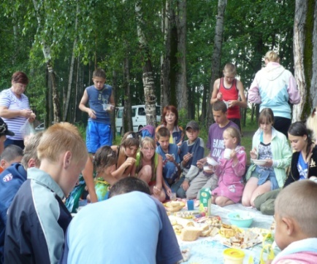
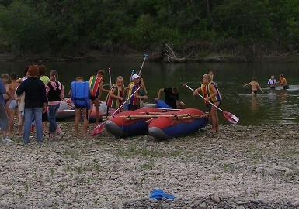
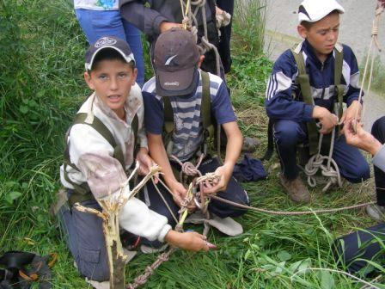
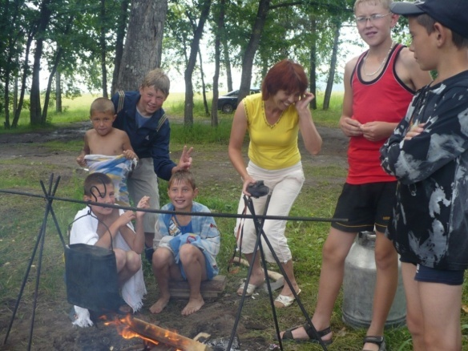
Физкультурно-оздоровительная деятельность:

Slide 19
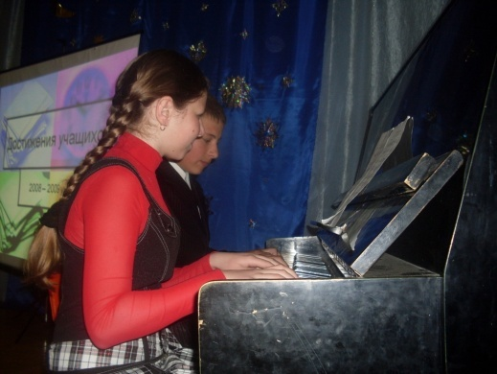
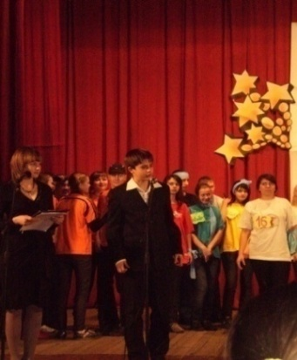



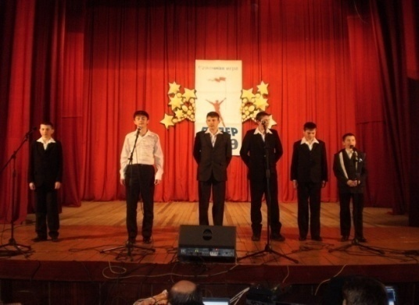



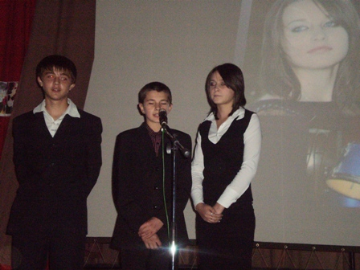
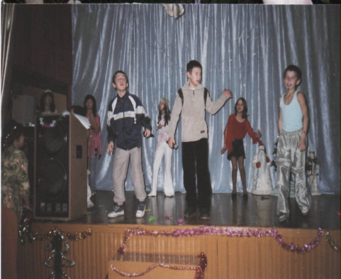
Творческая деятельность:

Slide 20
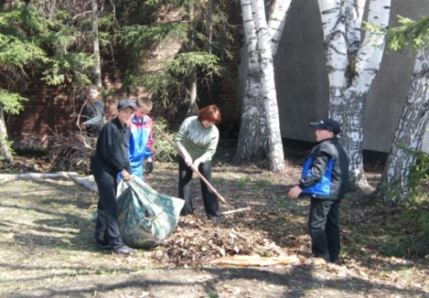
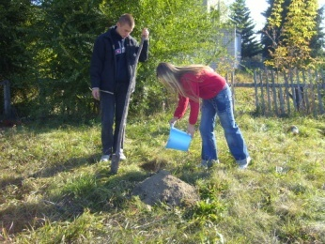
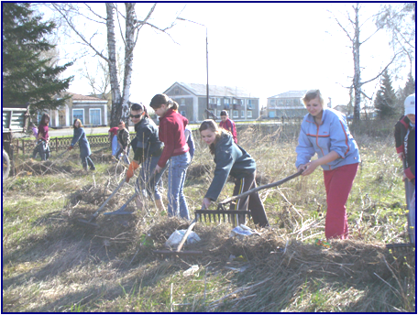
Трудовая деятельность:

Slide 21
направления работы с родителями
изучение семей и условий семейного воспитания
информирование родителей о содержании учебно воспитательного процесса в классе
психолого-педагогическое просвещение родителей
взаимодействие с родительским комитетом
совместная деятельность родителей и учащихся
Формы совместной деятельности педагогов, родителей и учащихся
формы познавательной деятельности
общественные смотры знаний
формы трудовой деятельности
субботники по благоустройству села
формы досуга
совместные праздники
дни открытых дверей
турниры знатоков
оформление кабинета
соревнования
походы
концерты

Slide 22
Победы класса в различных мероприятиях:
Познавательные и интеллектуальные | Спортивные и туристические | Творческие
Май 2007 г. 1 место в экологическом празднике «Зеленые колокола» Декабрь 2007 г. Диплом победителя в школьной игре «Одиссея разума» 2008 3 м. в районной игре «Одиссея разума» Январь 2009 г. Диплом победителя в школьной игре «Одиссея разума» 2009 г. 2 место в экологическом конкурсе Ноябрь 2009 г. 2 место в школьной игре «Лидер» 3 место в районной игре «Лидер» 2010г 2 место в игре «Лидер» | 2007 г. 1 место в игре «Зарница» 2007 г. 3 место в игре «Русская лапта» Февраль 2008 г. Диплом победителя школьных соревнований «Школа безопасности» 2008 г. 2 место в игре «Русская лапта» 2008 г. 3 место в школьном туристическом многоборье 2009 г. 3 место в школьных соревнованиях «Юный спасатель» 2009 г. 1 место на дистанции лично-командная туртехника в летнем туристическом слете | Февраль 2008 г. 3 место в конкурсной программе в школьных соревнованиях «Школа безопасности» «Лучшая пара» 2008 г. В конкурсной программе посвященной Дню святого Валентина Май 2008 г. Победитель в номинации «Лучшая туристическая песня в конкурсной программе школьного туристического слета» 2009г. Грамота за победу в конкурсе «Визитка» в номинации «Самая музыкальная команда» в школьной игре «Одиссея разума» Ноябрь 2009 г 3 место в районной игре «Лидер» в номинации «Лучшая озвучка

